Slide 1
ASSIGNMENT II | BIG DATA ANALYTICS
Pengolahan Big Data Menggunakan Machine Learning
Prediksi harga mobil bekas dan graph analytics kerusakan kendaraan di atas platform Big Data multimodal dari Assignment I
Satyasiddhi Josh
2702750571 | Magister Teknik Informatika, BINUS University
Notes:
Selamat pagi. Saya Satyasiddhi Josh, NIM 2702750571. Assignment II ini melanjutkan rancangan platform Big Data mobil bekas dari Assignment I. Kali ini rancangannya saya realisasikan menjadi pipeline yang benar-benar jalan, lalu saya pakai untuk machine learning prediksi harga dan graph analytics pola kerusakan kendaraan.

Slide 2
Masalah yang diselesaikan: memprediksi harga wajar mobil bekas sebagai fondasi valuasi berbasis kondisi
Kenapa
Platform pada Assignment I butuh estimasi harga dasar yang akurat untuk setiap listing, sebelum harga bisa dikoreksi berdasarkan kondisi fisik.
Data yang dipakai
97.712
1.371
baris listing UK, 9 brand, 195 model (Desai, 2020)
gambar beranotasi, 8 kelas kerusakan dan 21 kelas part (Humans in the Loop, 2023)
Data
Tabel listing terstruktur dari Curated Zone, ditambah ringkasan label anotasi gambar. Dipilih dari tiga jenis data yang diulas di Assignment I.
Catatan penting: gambar dipasangkan ke listing secara random, karena kedua dataset tidak punya key relasi. Fitur label gambar dipakai untuk menguji pipeline multimodal, bukan untuk menyimpulkan pengaruh kondisi terhadap harga.
Jenis
Regresi dengan target price dalam GBP, dievaluasi dengan RMSE, MAE, MAPE, dan R².
Assignment II | COMP8035041 Big Data Analytics
2
Notes:
Masalah yang saya pilih adalah prediksi harga wajar mobil bekas, jadi ini regresi. Alasannya, platform di Assignment I butuh harga dasar yang akurat dulu sebelum harga bisa dikoreksi berdasarkan kondisi fisik. Datanya tabel listing dari Curated Zone, 97.712 baris, ditambah label kerusakan dan part dari 1.371 gambar. Satu hal yang perlu diingat sepanjang presentasi: pemasangan gambar ke listing itu random, jadi label gambar hanya menguji pipeline, bukan untuk menyimpulkan pengaruh kerusakan terhadap harga.

Slide 3
Rancangan lakehouse direalisasikan sebagai pipeline delapan tahap yang benar-benar dieksekusi
Sumber
CSV gabungan 25,6 MB dan folder 1.371 gambar
Raw Zone
Salinan CSV immutable plus _manifest.json (jumlah baris, checksum)
Curated Zone
Delta Lake, 9 partisi brand, 97.712 baris, tabel quarantine 301 baris
Serving Layer
Delta: price_by_brand_year (193 baris) dan damage_distribution
s01
s02
s03
s08 Graph analytics
GraphFrames, motif finding, PageRank, Louvain
s04 Dataset ML
97.411 baris bersih, Parquet, split per image_id
s05 dan s06 Training
scikit-learn dan Spark MLlib, tiga algoritma masing-masing
Stack: PySpark 3.5.3, Delta Lake 3.2.1, GraphFrames 0.8.4, scikit-learn 1.9.
Object storage: diganti folder lokal di laptop.
Orkestrasi: run_pipeline.py berhenti bila satu tahap gagal, urutannya sama dengan DAG Airflow.
s07 Evaluasi
Tabel metrik dan figure hasil
Assignment II | COMP8035041 Big Data Analytics
3
Notes:
Ini realisasi rancangan Assignment I. Tahap s01 menyalin data ke Raw Zone dan menulis manifest. Tahap s02 membersihkan data ke Curated Zone dalam format Delta Lake, dipartisi per brand, dengan tabel quarantine untuk baris bermasalah. Tahap s03 membuat dua tabel agregat di Serving Layer. Dari Curated Zone ada dua cabang: s04 sampai s07 untuk machine learning, dan s08 untuk graph analytics. Semua jalan di laptop dengan PySpark dan Delta Lake, folder lokal menggantikan object storage, dan urutannya sama dengan DAG Airflow.

Slide 4
Quality gate di tahap Raw ke Curated: 301 baris ditandai, jauh di bawah ambang henti 5%
Kode data_issue | Kondisi | Baris
zero_engine_size | engineSize = 0 dan fuelType bukan Electric | 266
mpg_below_10 | mpg < 10, misalnya Toyota Hilux tercatat 2,8 mpg | 33
year_after_collection | year > 2020, satu Ford Fiesta tahun 2060 | 1
year_before_1990 | year < 1990, Vauxhall Zafira tahun 1970 | 1
Total | 0,31% dari 97.712 baris | 301
0,31%
baris ditandai. Pipeline berhenti otomatis bila angka ini melewati 5%.
0 dari 1.371
path gambar yang hilang dari folder dataset
Dua aturan terakhir adalah temuan Assignment I yang sebelumnya belum ditangani. Batas atas mpg sengaja tidak dipakai: 83 baris dengan mpg di atas 200 seluruhnya Hybrid, Electric, atau Other.
Ditandai, bukan dihapus. Baris tetap di Curated Zone dan salinannya masuk tabel quarantine.
Assignment II | COMP8035041 Big Data Analytics
4
Notes:
Di tahap s02 ada empat aturan validasi. Dua aturan pertama dari Assignment I, dua terakhir menangani temuan yang dulu belum ditangani, yaitu mpg di bawah 10 dan tahun di bawah 1990. Totalnya 301 baris atau 0,31 persen, jauh di bawah quality gate 5 persen yang akan menghentikan pipeline. Baris bermasalah tidak dihapus tapi dipindah ke quarantine, karena lonjakan jumlahnya bisa jadi tanda struktur sumber berubah. Pipeline juga mengecek semua path gambar, dan tidak ada satu pun yang hilang.

Slide 5
Dataset ML: target log harga dan 243 fitur, dibagi per image_id supaya tidak terjadi leakage
Peran | Kolom | Catatan
Target | log_price | Skew 2,37 menjadi -0,08
Numerik | age, mileage, tax, mpg, engineSize | age = 2020 dikurangi year
Kategorikal | brand, model, transmission, fuelType | One-hot menjadi 209 kolom
Label gambar | damage_labels, part_labels | 29 indikator biner
Total fitur | 243 kolom | dari 97.411 baris bersih
hash(image_id) mod 10
0 sampai 6
7
8 dan 9
Split | Baris | Gambar | Rata-rata harga
Train | 69.280 | 975 | 16.785 GBP
Validation | 8.172 | 115 | 16.833 GBP
Test | 19.959 | 281 | 16.682 GBP
Kenapa per image_id? Satu gambar dipakai sekitar 71 baris. Kalau dibagi per baris, gambar yang sama ada di train dan test, sehingga hasil uji tampak lebih bagus dari kenyataannya (Kaufman dkk., 2012).
Assignment II | COMP8035041 Big Data Analytics
5
Notes:
Dari Curated Zone saya ambil 97.411 baris bersih. Target harga saya ubah ke log karena distribusinya menceng ke kanan, dan setelah log hampir simetris. Fiturnya lima numerik, empat kategorikal yang di-one-hot, dan 29 indikator label gambar, total 243 kolom. Yang paling penting adalah cara split. Karena satu gambar dipakai sekitar 71 baris, split per baris akan membuat gambar yang sama muncul di train dan test. Jadi saya split per image_id dengan hash, dan rata-rata harga ketiga split hampir sama, artinya tidak bias.

Slide 6
Feature engineering: setiap teknik diimplementasikan setara di scikit-learn dan Spark MLlib
Teknik | Kolom | Alasan | scikit-learn | Spark MLlib
Fitur umur | year menjadi age | Depresiasi bergantung umur, bukan tahun kalender | Dihitung di Spark (s04) | Dihitung di Spark (s04)
Transformasi log | price | Error menjadi relatif, mobil murah dan mahal setara | numpy log dan exp | log dan exp Spark SQL
One-hot encoding | brand, model, transmission, fuelType | Kategori tidak punya urutan | OneHotEncoder | StringIndexer, OneHotEncoder
Multi-hot label | damage_labels, part_labels | Satu gambar bisa punya beberapa label | Kolom biner dari s04 | Kolom biner dari s04
Standardisasi | 5 fitur numerik | Model linear sensitif skala, tree tidak | StandardScaler, hanya Ridge | StandardScaler, hanya LR
Perakitan vektor | Seluruh fitur | MLlib butuh satu kolom vektor | ColumnTransformer | VectorAssembler
Kategori baru di test: 4 baris test berisi model mobil yang tidak ada di train. Kedua library diatur handle unknown supaya prediksi tidak gagal.
Assignment II | COMP8035041 Big Data Analytics
6
Notes:
Ada enam teknik feature engineering. Tahun saya ubah jadi umur karena depresiasi tergantung umur kendaraan. Harga di-log supaya error dihitung relatif. Kategori di-one-hot karena tidak punya urutan, dan kolom model tetap dipakai karena Fiesta dan Kuga dari brand yang sama harganya jauh berbeda. Label gambar jadi kolom biner. Standardisasi hanya untuk model linear karena tree tidak sensitif terhadap skala. Setiap teknik saya buat dua kali, di scikit-learn dan di Spark MLlib, supaya perbandingan keduanya adil.

Slide 7
Tiga keluarga algoritma, dari baseline linear sampai boosting, masing-masing di dua library
LINEAR
BAGGING TREE
BOOSTING TREE
scikit-learn Ridge
Spark MLlib LinearRegression
scikit-learn RandomForestRegressor
Spark MLlib RandomForestRegressor
scikit-learn HistGradientBoosting
Spark MLlib GBTRegressor
Baseline yang mudah ditafsirkan. Regularisasi L2 menstabilkan koefisien di ratusan kolom one-hot (Hoerl & Kennard, 1970).
Menangkap interaksi nonlinear, misalnya depresiasi yang berbeda per brand, dan tahan outlier (Breiman, 2001).
Tiap tree memperbaiki sisa error tree sebelumnya. Umumnya paling akurat untuk data tabular (Friedman, 2001).
Kenapa bukan deep learning?
Opsi scalable: Spark MLlib
Pada data tabular berukuran menengah, model tree konsisten mengungguli neural network dengan biaya tuning lebih kecil (Grinsztajn dkk., 2022).
Training berjalan di DataFrame terdistribusi, jadi kode yang sama bisa dipindah dari laptop ke cluster YARN cukup dengan mengganti master Spark.
Assignment II | COMP8035041 Big Data Analytics
7
Notes:
Saya membandingkan tiga keluarga algoritma. Linear sebagai baseline yang mudah ditafsirkan. Random Forest untuk menangkap interaksi nonlinear, misalnya depresiasi yang beda per brand. Dan gradient boosting yang membangun tree bertahap untuk mengoreksi error sebelumnya, biasanya paling akurat untuk data tabular. Deep learning tidak saya pilih karena untuk data tabular sebesar ini model tree lebih unggul dan lebih murah. Neural network baru relevan kalau foto kendaraan dipakai langsung, dan itu butuh pasangan foto yang asli. Opsi scalable-nya Spark MLlib.

Slide 8
Pengembangan model dengan dan tanpa Spark MLlib memakai data, split, dan prosedur yang sama
Tanpa Spark MLlib
scikit-learn
pandas DataFrame
dibaca dari Parquet s04
Pipeline
ColumnTransformer: one-hot dan scaler
Model
Ridge, Random Forest (n_jobs=-1), HistGradientBoosting
Dengan Spark MLlib
PySpark
Spark DataFrame
di-cache karena dibaca berulang
Pipeline MLlib
StringIndexer, OneHotEncoder, VectorAssembler
Model
LinearRegression, RandomForest, GBT, disimpan format MLlib
PROSEDUR YANG SAMA
1
Tuning: setiap kombinasi dilatih di train, dinilai RMSE di validation
2
Kombinasi terbaik dilatih ulang di train ditambah validation
3
Diuji sekali di test set
CrossValidator bawaan MLlib tidak dipakai karena membagi fold acak per baris dan menimbulkan leakage. Grid Spark lebih kecil karena batas memori driver laptop.
Assignment II | COMP8035041 Big Data Analytics
8
Notes:
Kedua jalur membaca dataset dan split yang sama, jadi perbedaan hasil hanya dari library dan algoritma. Tanpa MLlib, data dibaca ke pandas lalu diproses Pipeline scikit-learn, sehingga encoder hanya belajar dari data training. Dengan MLlib, data dibaca sebagai Spark DataFrame, di-cache, lalu masuk pipeline StringIndexer, OneHotEncoder, dan VectorAssembler. Prosedurnya sama: tuning di validation, latih ulang di train plus validation, lalu uji sekali di test. CrossValidator tidak saya pakai karena fold-nya acak per baris dan menimbulkan leakage.

Slide 9
Di test set, Gradient Boosting scikit-learn paling akurat dengan MAPE 6,77% dan R² 0,958
Library | Model | RMSE (GBP) | MAE (GBP) | MAPE | R² | Waktu (detik)
scikit-learn | Ridge | 2.929,5 | 1.616,5 | 9,56% | 0,9129 | 0,7
scikit-learn | Random Forest | 2.161,5 | 1.149,0 | 7,09% | 0,9526 | 136,3
scikit-learn | Gradient Boosting | 2.037,9 | 1.103,7 | 6,77% | 0,9579 | 19,6
Spark MLlib | Linear Regression | 2.930,1 | 1.616,0 | 9,56% | 0,9129 | 3,4
Spark MLlib | Random Forest | 2.522,9 | 1.386,9 | 8,52% | 0,9354 | 150,8
Spark MLlib | GBT | 2.451,7 | 1.403,0 | 8,53% | 0,9390 | 111,4
6,77%
rata-rata error relatif model terbaik
±1.000 GBP
selisih pada harga median 14.461 GBP
RMSE dipakai sebagai acuan karena salah harga yang besar paling merugikan dealer.
Test set 19.959 baris dan 281 gambar. Prediksi dikembalikan ke GBP sebelum dihitung. Waktu adalah training final pada train ditambah validation.
Assignment II | COMP8035041 Big Data Analytics
9
Notes:
Ini hasil di test set. Saya pakai empat metrik: RMSE yang menghukum error besar, MAE dalam GBP, MAPE untuk error relatif, dan R squared. Model terbaik adalah Gradient Boosting dari scikit-learn, RMSE 2.037,9 GBP, MAPE 6,77 persen, dan R squared 0,958. Pada harga median 14.461 GBP, artinya selisih sekitar 1.000 GBP per mobil. Model linear paling lemah di kedua library, sedangkan model tree jauh lebih akurat.

Slide 10
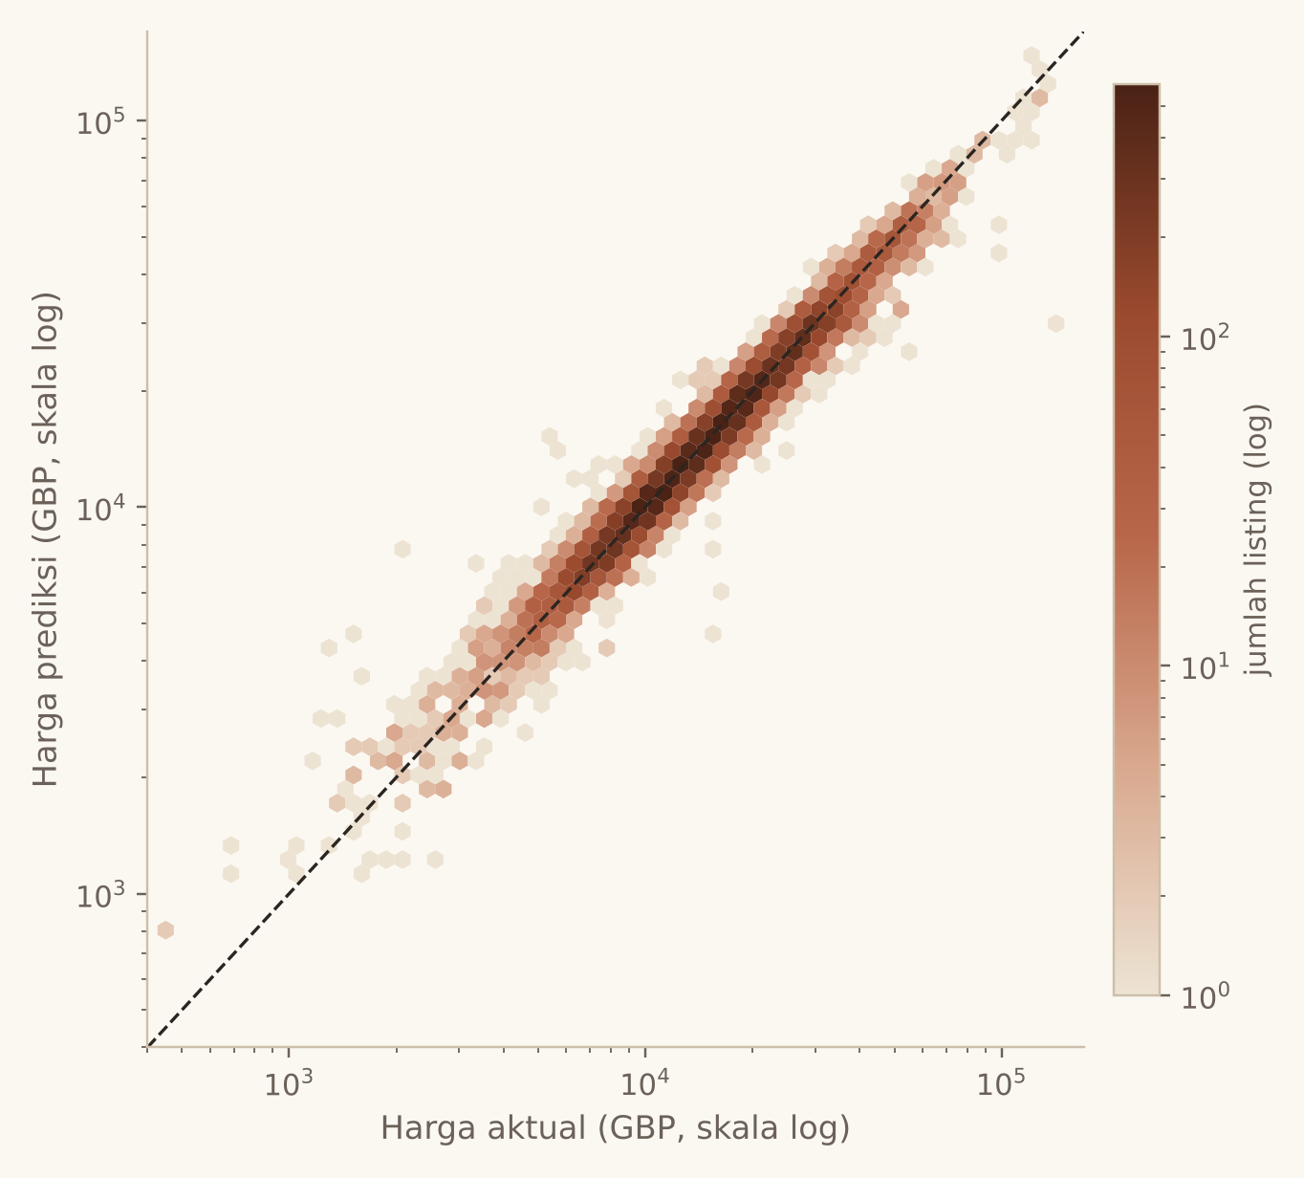
Prediksi mengikuti diagonal di seluruh rentang harga, error relatif terkecil di 10 sampai 30 ribu GBP
Rentang | Listing | MAE (GBP)
di bawah 10 rb | 5.175 | 571,3
10 sampai 20 rb | 9.624 | 900,9
di atas 50 rb | 235 | 6.335,6
Assignment II | COMP8035041 Big Data Analytics
10
Notes:
Gambar kiri membandingkan harga aktual dan prediksi pada test set. Titik-titiknya mengikuti garis diagonal di seluruh rentang harga, dan sebaran paling lebar ada di harga sangat murah dan sangat mahal. Dalam GBP, error naik seiring harga. Tapi dalam persen, error terkecil ada di 10 sampai 30 ribu GBP, rentang dengan data terbanyak. Di atas 50 ribu GBP MAPE-nya 9,1 persen dan datanya cuma 235 listing. Jadi model ini layak untuk estimasi harga awal, tapi belum untuk menentukan harga final mobil mahal tanpa pemeriksaan manusia.

Slide 11
Dengan dan tanpa Spark MLlib: hasil linear identik, model tree Spark lebih lemah karena alasan mekanis
Ukuran model
Grid Spark dibatasi memori driver: GBT 100 tree kedalaman 8, dibanding HistGradientBoosting 500 iterasi dengan 63 daun.
Resolusi split
Spark membagi fitur kontinu ke 32 bin secara default, HistGradientBoosting sampai 255 bin. Split pada mileage dan mpg jadi lebih kasar.
Waktu
Untuk 97 ribu baris, overhead JVM, serialisasi, dan penjadwalan task lebih besar dari manfaat paralelisme: GBT Spark 111,4 detik, scikit-learn 19,6 detik.
Kesimpulan: scikit-learn tepat untuk eksperimen saat ini, Spark MLlib adalah jalur produksi saat data melebihi memori satu mesin.
Korelasi prediksi GBT Spark dan Gradient Boosting scikit-learn: 0,9894. Pola yang dipelajari hampir sama.
Assignment II | COMP8035041 Big Data Analytics
11
Notes:
Kalau dibandingkan per keluarga, model linear di kedua library hasilnya praktis identik. Itu membuktikan feature engineering di kedua jalur memang setara. Untuk model tree, Spark lebih lemah, padahal korelasi prediksinya 0,99. Penyebabnya mekanis. Pertama, grid Spark lebih kecil karena memori driver laptop. Kedua, Spark membagi fitur kontinu ke 32 bin, sedangkan HistGradientBoosting sampai 255. Spark juga lebih lambat karena di data sekecil ini overhead-nya lebih besar dari manfaat paralelismenya. Jadi scikit-learn cocok untuk eksperimen, Spark MLlib untuk produksi.

Slide 12
Umur dan kapasitas mesin paling berpengaruh, sedangkan 29 label gambar tidak membawa informasi harga
Ablation: model yang sama tanpa 29 fitur label
2.037,9
1.991,8
RMSE dengan label (GBP)
RMSE tanpa label (GBP)
Sesuai cara dataset dibangun. Gambar dipasangkan secara acak, jadi label kerusakan tidak berhubungan dengan harga dan hanya menambah noise.
Artinya: pipeline multimodal terbukti jalan dari gambar sampai fitur model, tetapi pengaruh kondisi fisik terhadap harga tidak boleh disimpulkan dari data ini.
Diukur dari kenaikan error saat satu kolom diacak. Total untuk 29 label gambar: -0,0003.
Assignment II | COMP8035041 Big Data Analytics
12
Notes:
Permutation importance mengukur seberapa besar error naik kalau satu kolom diacak. Lima teratas adalah umur, kapasitas mesin, brand, mileage, dan model, sesuai logika pasar. Yang menarik, total kontribusi 29 label gambar praktis nol. Saya cek dengan ablation: tanpa label, RMSE justru turun dari 2.037,9 ke 1.991,8. Ini konsisten dengan cara datanya dibangun, karena gambar dipasang secara acak. Jadi pipeline multimodal-nya terbukti jalan, tapi pengaruh kerusakan terhadap harga tidak bisa disimpulkan dari dataset ini.

Slide 13
Graph analytics: property graph dengan enam jenis vertex dan lima jenis edge di GraphFrames
SHOWS_DAMAGE
2.807
Damage
8
BY_BRAND
194
OF_MODEL
97.411
HAS_IMAGE
97.411
Brand
9
Model
194
Listing
97.411
Image
1.371
Part
21
SHOWS_PART
14.337
1
Motif finding
2
Graph frekuensi
3
Graph asosiasi
Pola (i)-[e1]->(d); (i)-[e2]->(p) mencari gambar yang memuat kerusakan d dan part p sekaligus. 441 gambar punya keduanya.
29 simpul dan 196 edge berbobot jumlah gambar. Dianalisis dengan weighted PageRank (Page dkk., 1999).
Edge dipertahankan bila lift minimal 1,05 dan dukungan minimal 20 gambar. Komunitas dicari dengan Louvain dan Label Propagation.
Assignment II | COMP8035041 Big Data Analytics
13
Notes:
Untuk graph analytics, relasinya banyak ke banyak: satu gambar memuat beberapa kerusakan dan part, dan satu kerusakan muncul di ratusan gambar. Kalau pakai SQL butuh banyak self-join, jadi saya modelkan sebagai property graph dengan enam jenis vertex dan lima jenis edge di GraphFrames. Analisisnya tiga langkah. Motif finding untuk mencari gambar yang memuat kerusakan dan part sekaligus. Dari situ dibuat graph frekuensi yang dianalisis dengan PageRank. Lalu graph asosiasi yang memakai lift supaya bias frekuensi hilang.

Slide 14
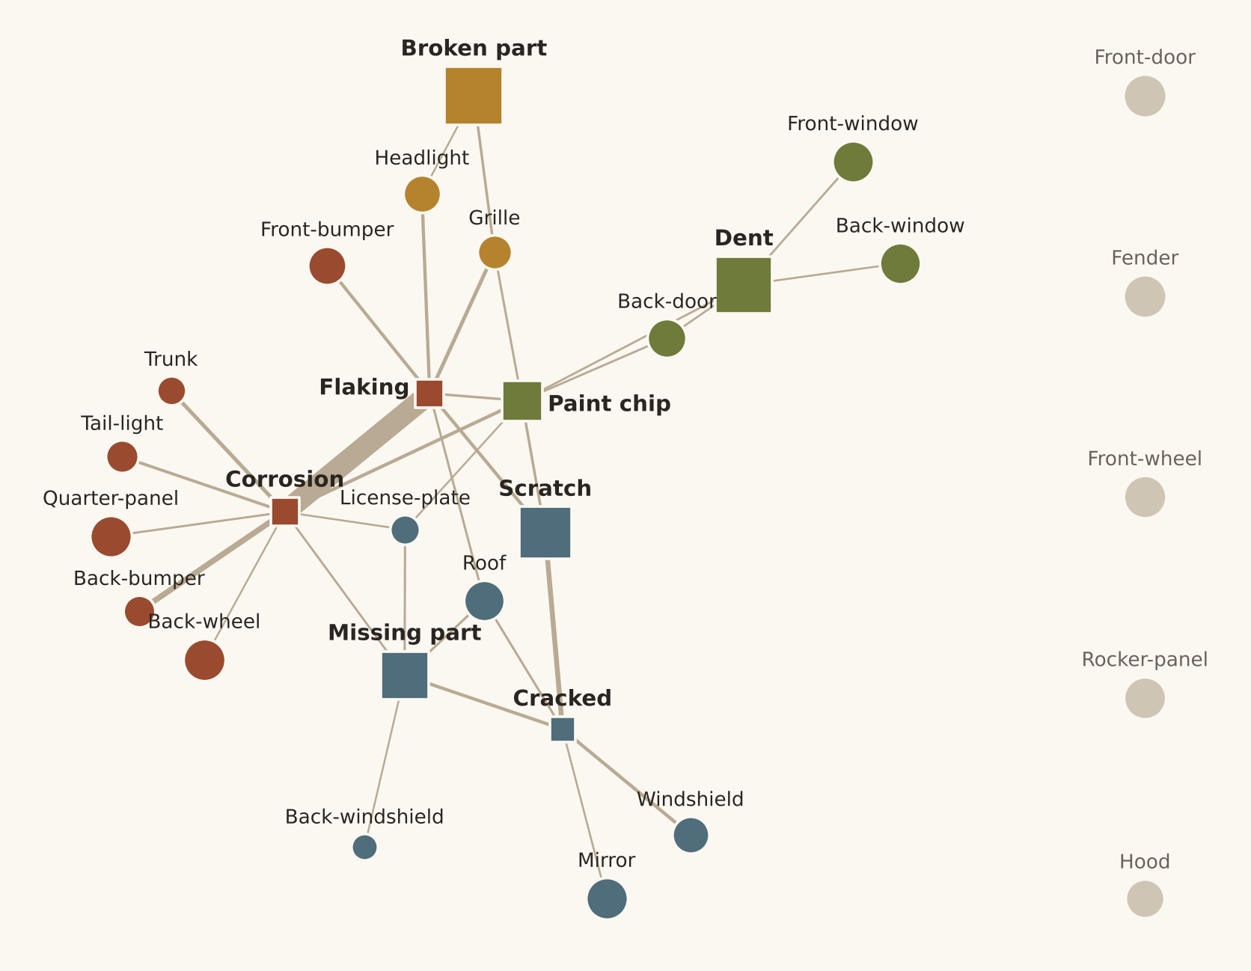
Graph frekuensi tidak punya struktur, graph asosiasi berbasis lift menemukan empat pola kerusakan
0,001
0,371
modularity graph frekuensi
modularity graph asosiasi
Rata-rata 14 part terlihat per foto, jadi hampir semua kerusakan bertemu semua part. PageRank tanpa bobot memberi skor identik 1,973 ke kedelapan kerusakan.
Degradasi belakang Corrosion, Flaking, Back-bumper, Trunk
Kaca dan atas Cracked, Scratch, Windshield, Roof
Panel samping Dent, Paint chip, Back-door
Benturan depan Broken part, Grille, Headlight
Pasangan terkuat: Corrosion dan Flaking, lift 2,01.
Assignment II | COMP8035041 Big Data Analytics
14
Notes:
Hasil pertama justru negatif. Graph frekuensi hampir tidak punya struktur, modularity-nya cuma 0,001. Penyebabnya, foto rata-rata memperlihatkan 14 part, jadi hampir semua kerusakan bertemu semua part. PageRank tanpa bobot bahkan memberi skor identik ke semua kerusakan. Karena itu saya pakai lift. Graph asosiasi menyisakan 33 edge dan Louvain menemukan empat komunitas dengan modularity 0,371: degradasi bagian belakang, kaca dan bagian atas, panel samping, dan benturan depan. Pasangan terkuat Corrosion dan Flaking, dua kali lebih sering dari kebetulan, masuk akal karena keduanya tahapan proses yang sama.

Slide 15
Insight graph untuk platform, dan batasan yang membatasi cara membacanya
INSIGHT
BATASAN
Panduan foto penjual
Co-occurrence bukan lokasi. Dua label di gambar yang sama belum tentu berarti kerusakan ada di part itu. Perlu cek tumpang tindih poligon.
Asosiasinya lemah. Lift kerusakan dan part paling tinggi 1,24, dari 441 gambar saja. Lebih tepat dibaca sebagai kecenderungan.
Brand dan model tidak dianalisis. Edge Listing ke Image hasil pemasangan sintetis, jadi sengaja tidak dipakai untuk insight.
Foto yang terdeteksi berkarat diikuti permintaan foto bagian belakang dan bawah. Retak diikuti foto kaca.
Checklist inspeksi
Komunitas kerusakan dijadikan urutan checklist surveyor, supaya inspeksi fokus ke area yang paling mungkin bermasalah.
Fitur model berikutnya
Pasangan kerusakan dan part bisa jadi fitur interaksi, begitu ada listing dengan foto aslinya.
Assignment II | COMP8035041 Big Data Analytics
15
Notes:
Dari graph ini ada tiga insight untuk platform. Saat foto terdeteksi berkarat, platform bisa minta foto tambahan bagian belakang dan bawah. Komunitas kerusakan bisa dijadikan urutan checklist surveyor. Dan pasangan kerusakan dan part bisa jadi fitur model harga nanti. Tapi ada batasannya. Analisis ini di tingkat gambar, jadi co-occurrence belum tentu lokasi. Lift-nya juga lemah, paling tinggi 1,24 dari 441 gambar. Dan brand atau model sengaja tidak dianalisis karena relasinya sintetis.

Slide 16
Kesimpulan
Pipeline
Rancangan lakehouse Assignment I berjalan end to end: Raw, Curated dengan quality gate, Serving, lalu ML dan graph.
Machine learning
Gradient Boosting scikit-learn terbaik dengan MAPE 6,77%. Spark MLlib setara untuk linear dan menjadi jalur produksi.
Graph analytics
Lift dan Louvain mengubah graph yang tidak berstruktur menjadi empat pola kerusakan yang bisa dipakai untuk inspeksi.
Langkah berikutnya
Listing dengan foto kendaraannya sendiri, supaya pengaruh kondisi fisik terhadap harga bisa diukur secara sahih.
Terima kasih.
Assignment II | COMP8035041 Big Data Analytics
16
Notes:
Sebagai kesimpulan. Rancangan lakehouse dari Assignment I sudah berjalan end to end, lengkap dengan quality gate. Untuk machine learning, Gradient Boosting scikit-learn paling akurat dengan MAPE 6,77 persen, sedangkan Spark MLlib adalah jalur produksinya. Graph analytics dengan lift dan Louvain menemukan empat pola kerusakan. Langkah berikutnya adalah memakai listing dengan foto aslinya, supaya pengaruh kondisi fisik terhadap harga bisa diukur. Terima kasih.

